Slide 1
Foutendoorwerking en Monte Carlo
Onderdeel van Opfriscursus Statistiek
Joost Beckers

Slide 2


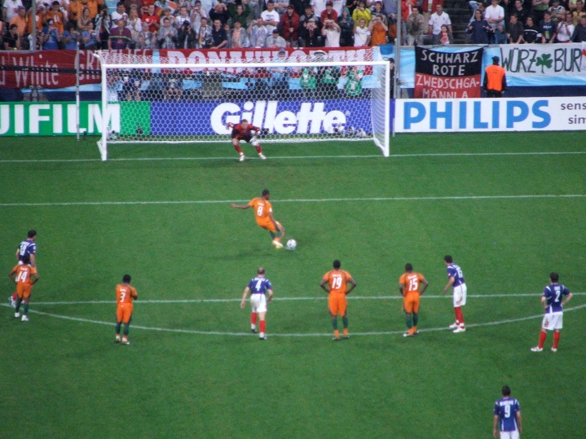
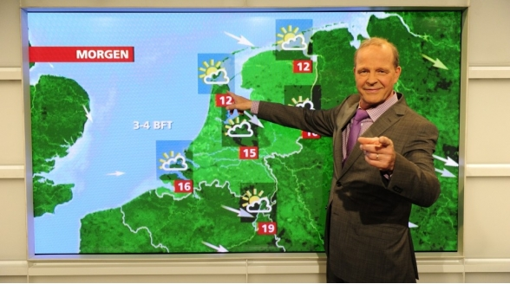
Onzekerheid is overal
Onzekerheid is onvermijdelijk:
Toekomst is altijd onzeker, verder vooruit wordt het steeds erger
Verleden is ook onzeker, verder terug wordt het ook steeds erger
Zelfs de huidige toestand is onzeker
Notes:
Loterij, casino
Het weer
Sport en spel

Slide 3
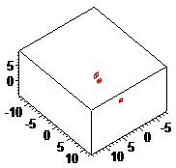
Het einde van het deterministische wereldbeeld
Fundamentele onzekerheid: Heisenberg’s onzekerheidsprincipe.
De toestanden van kleine deeltjes kunnen alleen met kansen worden aangeduid.
Praktische onzekerheid: Zelfs al zouden we de huidige toestand van het systeem perfect kennen, dan nog kunnen we de toekomst niet berekenen omdat
voor complexe systemen afrondingsfouten het resultaat bepalen.

Slide 4
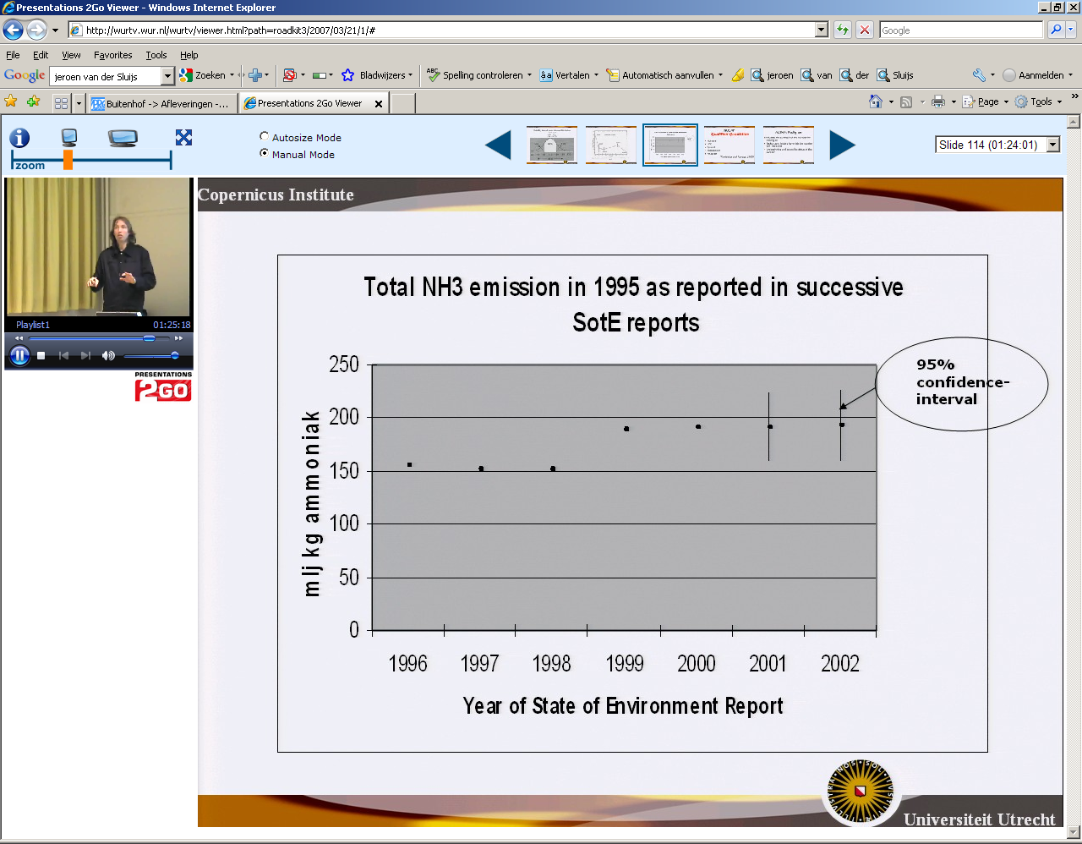
Weergeven van onzekerheid
Onzekerheid is deel van het antwoord
Een resultaat zonder opgave van de onzekerheid kan leiden tot
onaangename verrassingen
Milieubalans rapporten
RIVM

Slide 5
Twee begrippen
Fout Het verschil tussen een berekende of gemeten
waarde en de werkelijke waarde
Onzekerheid De kansverdeling van (mogelijke) fouten
We nemen meestal een normaalverdeling aan.
De fouten die optreden zijn het gevolg van vele onbekende kleine en grote effecten. Elk effect heeft een eigen kansverdeling. De centrale limietstelling stelt dat als we vele onafhankelijke effecten bij elkaar optellen we een normaalverdeling krijgen.

Slide 6
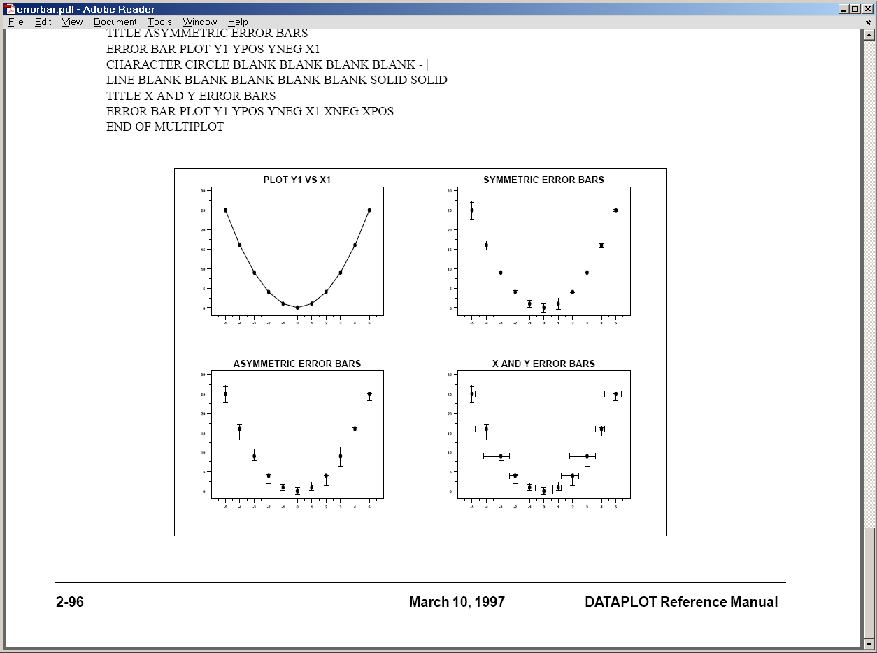
Grafische representatie
Voorbeelden:
σ van de fout

Slide 7
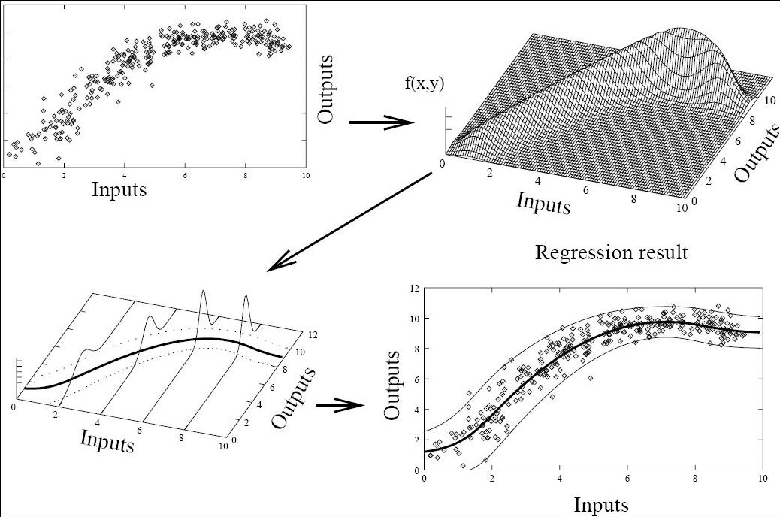
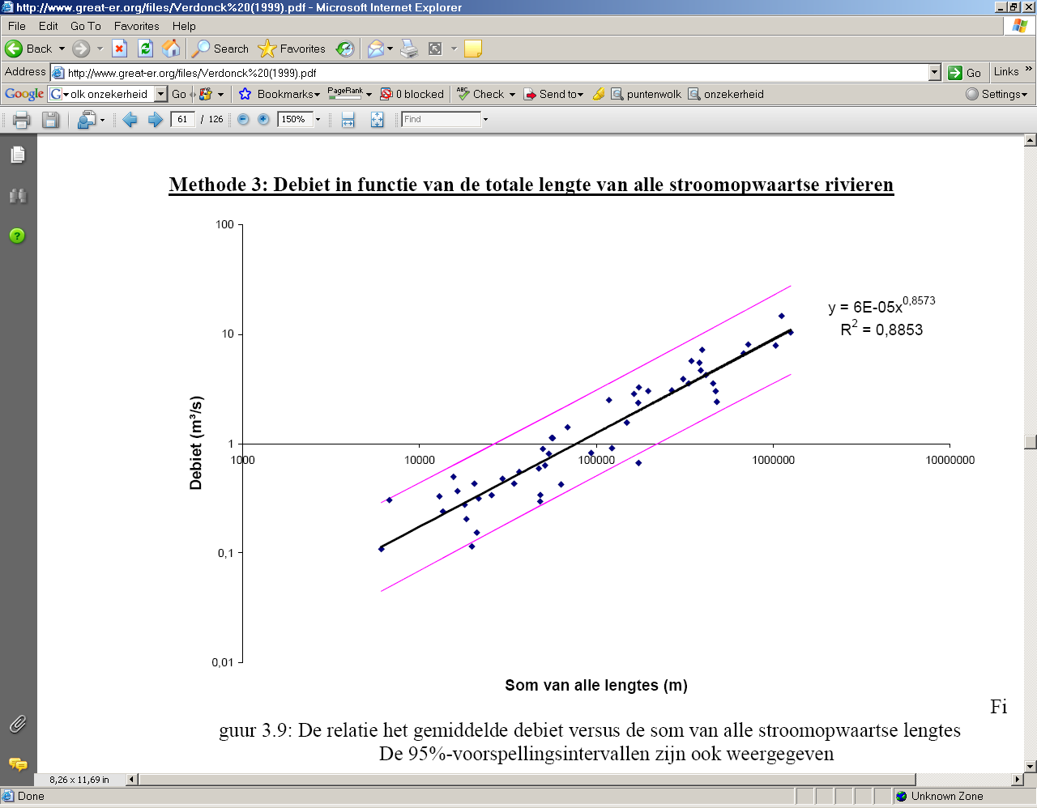
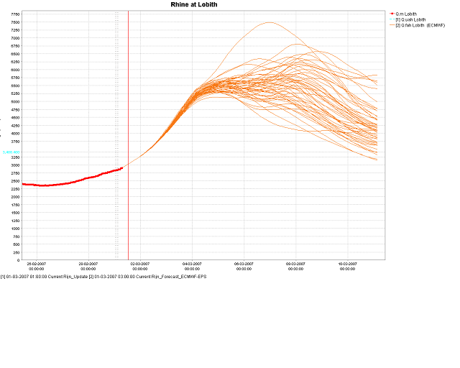
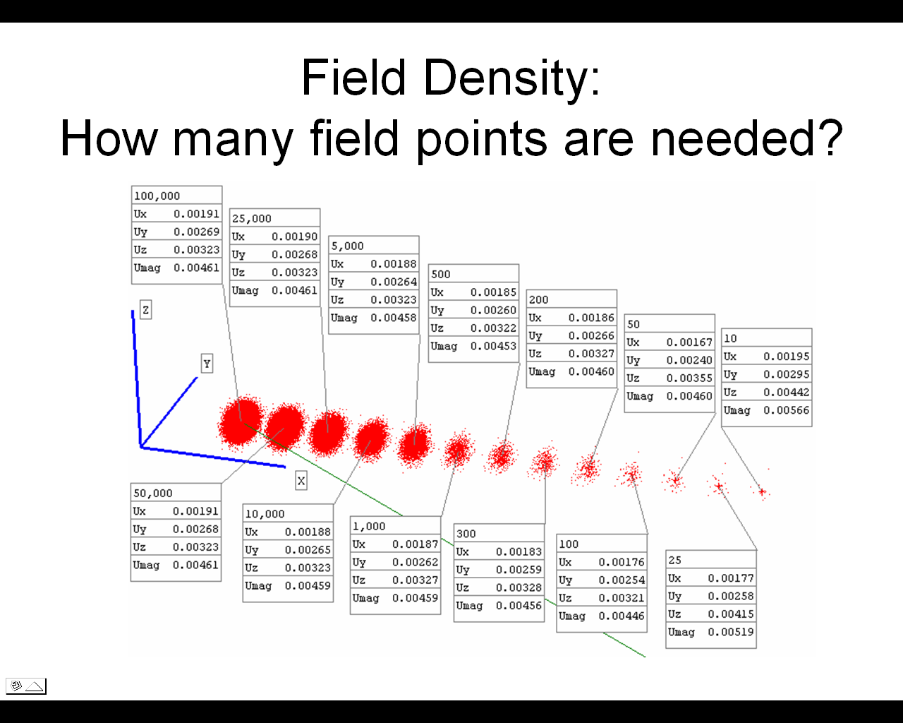
Meer voorbeelden

Slide 8
Numerieke weergave van onzekerheid
Geef de standaarddeviatie van de onzekerheid aan met een ± teken.
Voorbeelden:
1.65 ± 0.05
36500 ± 200 (beter: (3.65 ± 0.02)∙10⁴)
Impliciete onzekerheid:
2.5 betekent: 2.50 ± 0.05
2.50 betekent: 2.500 ± 0.005
8.1 / 6.2 = 1.3064516129 (?)

Slide 9
Oefening
Corrigeer deze notaties:
h = 3128 ± 20 cm h = 31.3 ± 0.2 m
L = 0.01532 m ± 0.1 mm L = 15.3 ± 0.1 mm
K = 2.52 ± 2% K = 2.52 ± 0.05
v = 2 ± 0.03 m/s v = 2.00 ± 0.03 m/s
2.0 2.00 ± 0.05

Slide 10
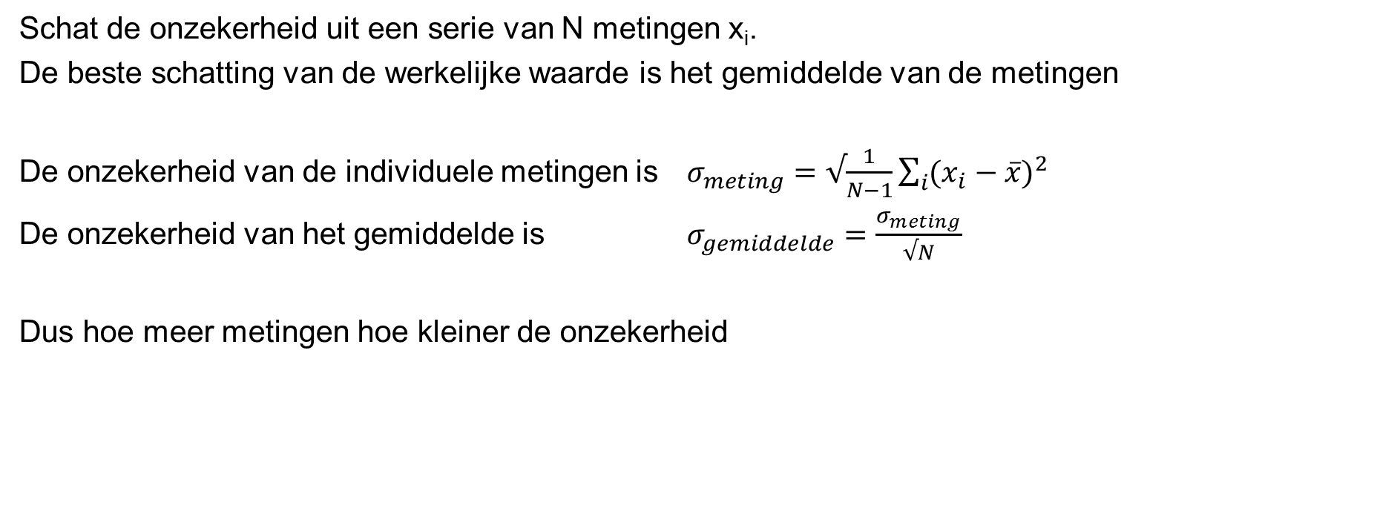
Kwantificeren van onzekerheid
Schat de onzekerheid uit een serie van N metingen x_{i}.
De beste schatting van de werkelijke waarde is het gemiddelde van de metingen
De onzekerheid van de individuele metingen is $σ_{meting}=√\frac{1}{N−1}\sum_{i}{({x_{i}−\overline{x})}^{2}}$
De onzekerheid van het gemiddelde is $σ_{gemiddelde}=\frac{σ_{meting}}{√N}$
Dus hoe meer metingen hoe kleiner de onzekerheid

Slide 11
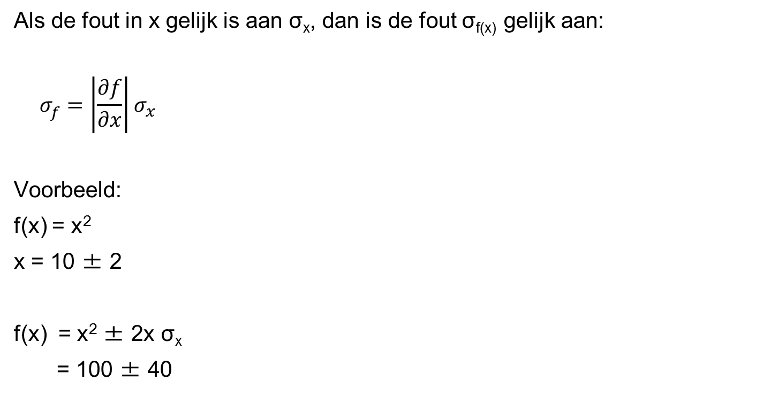
Wat te doen bij (model)berekeningen – foutendoorwerking
Als de fout in x gelijk is aan σ_{x}, dan is de fout σ_{f(x)} gelijk aan:
$$σ_{f}^{}=\left|\frac{∂f}{∂x}\right|σ_{x}^{}$$
Voorbeeld:
f(x) = x²
x = 10 ± 2
f(x) = x² ± 2x σ_{x}
= 100 ± 40
f(x)
100
10 x

Slide 12
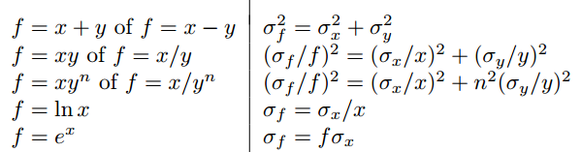
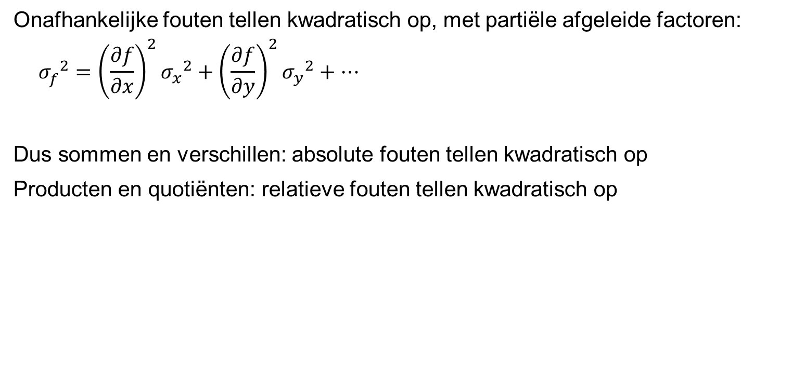
Samengestelde fouten
Onafhankelijke fouten tellen kwadratisch op, met partiële afgeleide factoren:
$${σ_{f}^{}}^{2}={\left(\frac{∂f}{∂x}\right)}^{2}{σ_{x}^{}}^{2}+{\left(\frac{∂f}{∂y}\right)}^{2}{σ_{y}^{}}^{2}+…$$
Dus sommen en verschillen: absolute fouten tellen kwadratisch op
Producten en quotiënten: relatieve fouten tellen kwadratisch op

Slide 13
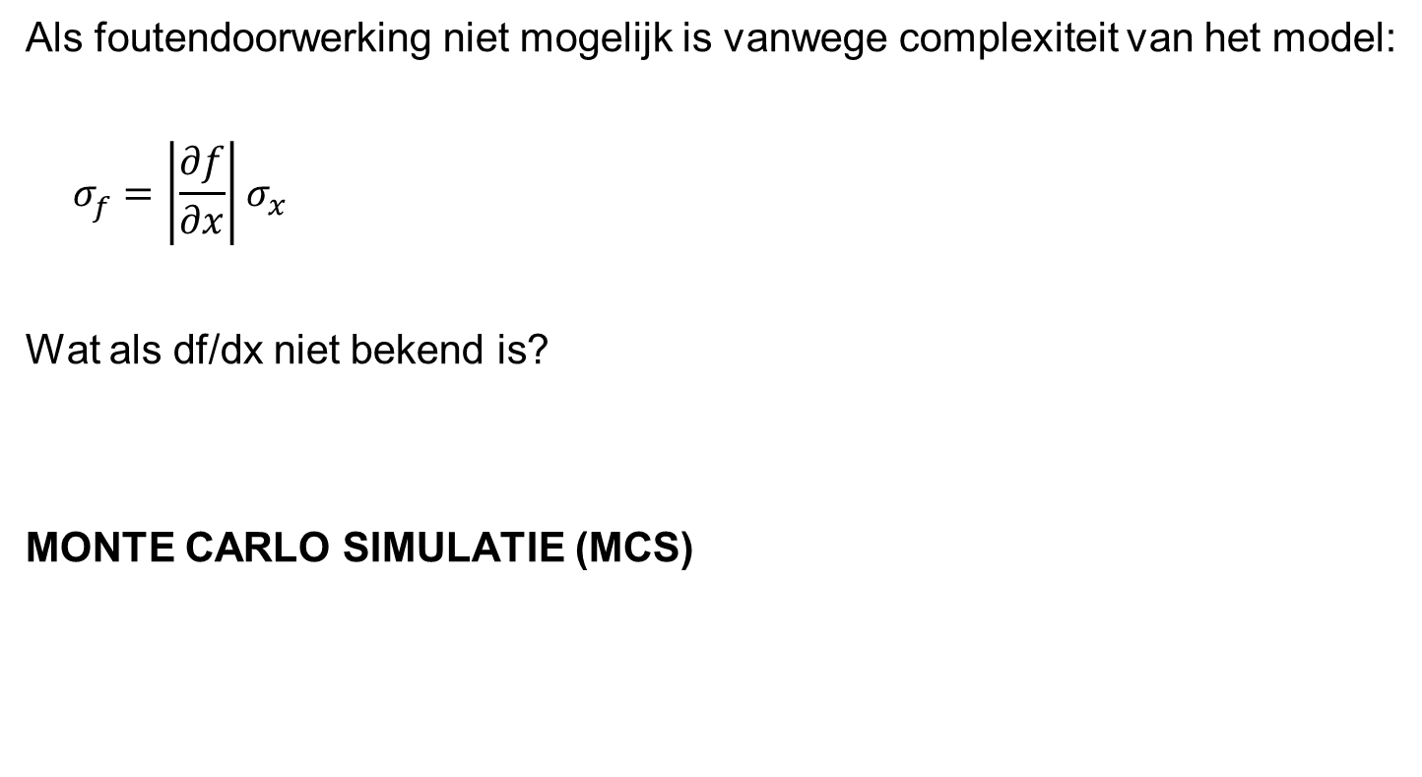
Rekenen met onzekerheden – Monte Carlo
  Als foutendoorwerking niet mogelijk is vanwege complexiteit van het model:
$$σ_{f}^{}=\left|\frac{∂f}{∂x}\right|σ_{x}^{}$$
Wat als df/dx niet bekend is?
  Monte Carlo Simulatie (MCS)
σ_{f}
σ_{x}

Slide 14
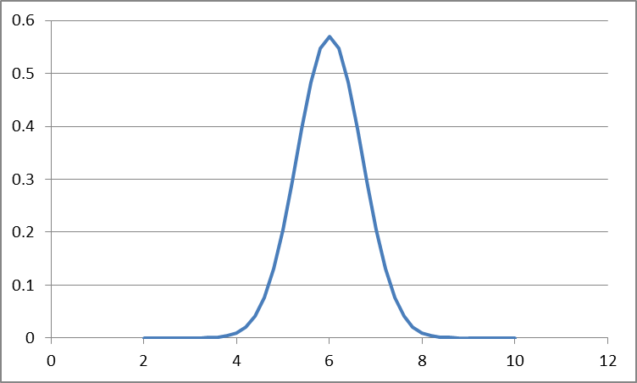
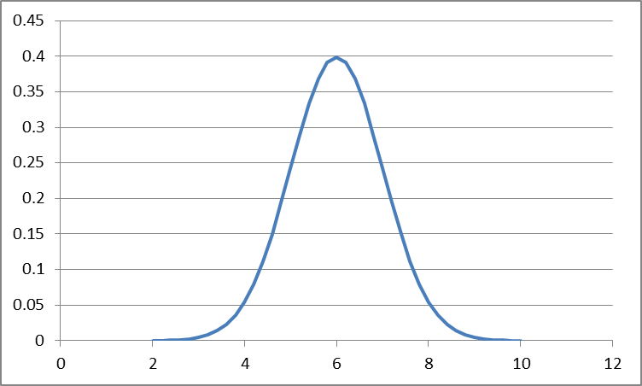
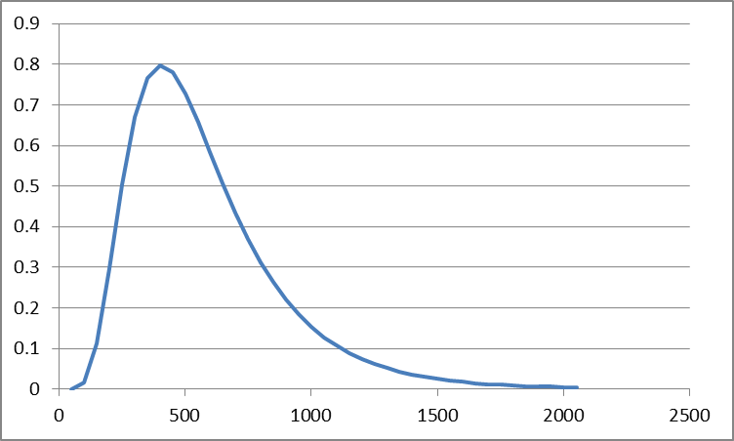
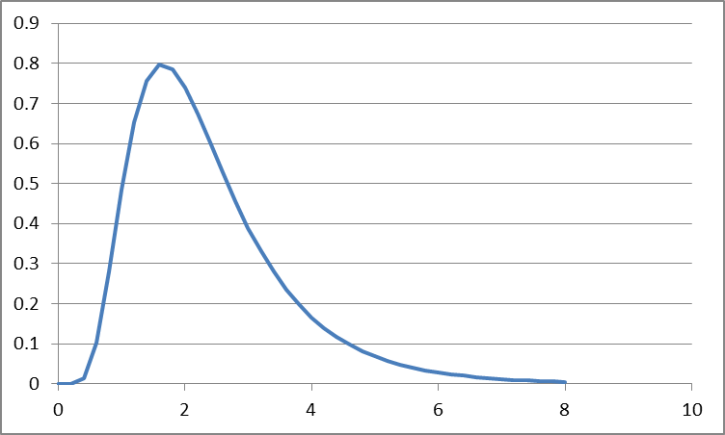
Monte Carlo simulatie
Neem trekkingen uit de kansverdeling
van de onzekere modelinvoer
Voer voor elke trekking een modelberekening uit
Bepaal de onzekerheid van het resultaat
uit de serie van MC resultaten
Model
modelinvoer
modelresultaat
Dit werkt ook voor meerdere onzekere inputs
Let wel op onderlinge afhankelijkheden.
In dat geval: neem trekkingen uit
gecorreleerde kansverdelingen

Slide 15
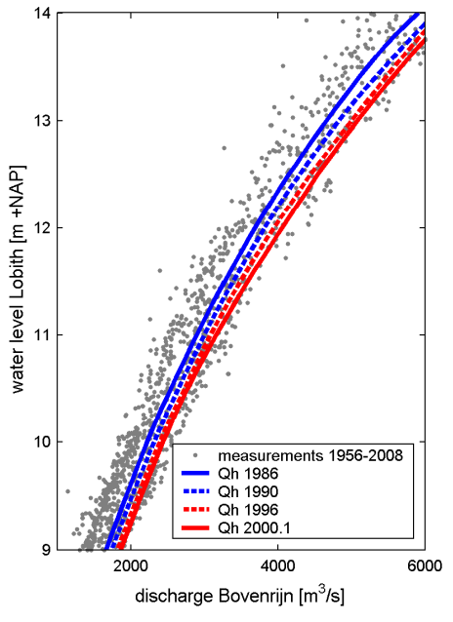
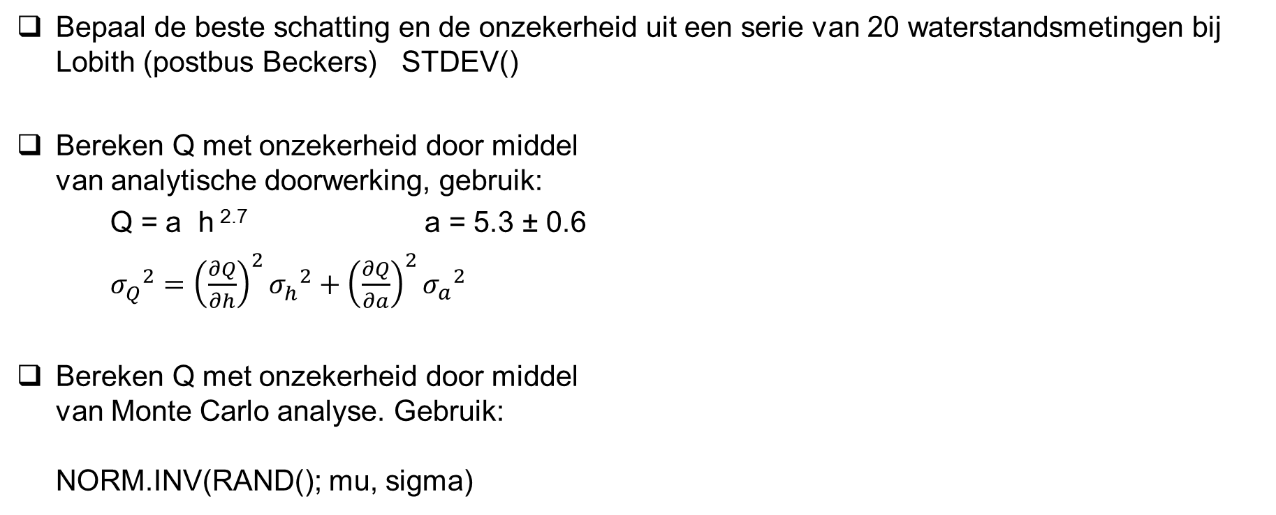
Oefeningen
Bepaal de beste schatting en de onzekerheid uit een serie van 20 waterstandsmetingen bij Lobith (postbus Beckers) STDEV()
Bereken Q met onzekerheid door middel
van analytische doorwerking, gebruik:
Q = a h ^{2.7} a = 5.3 ± 0.6
${σ_{Q}^{}}^{2}={\left(\frac{∂Q}{∂h}\right)}^{2}{σ_{h}^{}}^{2}+{\left(\frac{∂Q}{∂a}\right)}^{2}{σ_{a}^{}}^{2}$
Bereken Q met onzekerheid door middel
van Monte Carlo analyse. Gebruik:
NORM.INV(RAND(); mu, sigma)

